Slide 1
システム開発 演習概要
要件定義～設計～開発～テスト

Slide 2
開発演習
ユースケース（概略）の作成

Slide 3
RUP（Rational Unified Process）１
http://itpro.nikkeibp.co.jp/article/lecture/20070124/259501/?ST=print

Slide 4
RUP（Rational Unified Process）２
http://itpro.nikkeibp.co.jp/article/lecture/20070124/259501/?ST=print

Slide 5
ユースケース概略
利用者から見たシステムの振る舞い。
アクタ（棒人間） システムのユーザーやシステムと情報のやり取りをする外部システム
ユースケース アクターと関係付けられるシステムの機能を表す
座席予約システム
ユースケース
空席確認
利用者
アクタ
座席予約
予約取消

Slide 6
ユースケースの作成
ユースケースは機能の「粒度」をそろえる。
全体概略ユースケース ＞ 機能別ユースケース
ユースケースごとに、ユースケース記述を記載する。
【基本コース】という正常系のシナリオ
【代替コース】という異常系・分岐系のシナリオ。

Slide 7
ユースケース サンプル１
利用者登録
する
商品を探す
見る
消費者
商品をカートに
入れる
注文
決済する
決済サービス
業者
送付先を
指定する

Slide 8
ユースケース サンプル２
注文をチェック
する
出荷を指示する
商品管理
物流業者
商品を登録・
削除する
顧客情報を
管理する
営業担当
経理システムに
接続する
システム担当
経理システム

Slide 9
ユースケース記述 （１）
ユースケース 番号 | 9999_01
ユースケース名 | お客様の商品検索
関係者／アクター | 一般消費者（お客様）
実行のきっかけ | お客様が商品を探そうとする
事前条件 | お客様はショップシステムにログインしている
成功時状態 | お客様が望む商品の一覧表が表示されている
失敗時保証状態 | エラー画面が表示され、トップページに戻る

Slide 10
ユースケース記述 （２）
メインケース
1 | お客様は商品検索のボックスに、キーワードを入力し、検索ボタンを押す。
2 | ショップシステムは、キーワードを含む商品をデータベースから検索する。
3 | ショップシステムは、検索した結果を整形してお客様に表示する。
4 | お客様は検索結果からより詳しく見たい商品をクリックする。
5 | ショップシステムは、詳細の情報をデータベースから取得して表示する。

Slide 11
ユースケース記述 （３）
代替ケース
3a | 検索結果が空の場合には、「お望みの商品は取り扱いがございません」と表示する。
4a1 | お客様は、欲しい商品の「ショッピングカートに入れる」をクリックする。
4a2 | システムはクリックされた商品をお客様のショッピングカートに登録し、検索結果に戻る。
6a1 | お客様は、検索結果に戻る。

Slide 12
ユースケースの作成方法
アクターの識別
エンドユーザーや保守担当者，他システムなどシステムとかかわる外部の存在
ユースケースの識別
機能概略一覧 ＞ 機能詳細一覧を考える
ユースケース図の作成
概略ユースケース ＞ 詳細ユースケース
詳細ユースケースは画面に対応する
ユースケース（記述）仕様書を作成
内部設計時に変更・追加もあり

Slide 13
ユースケース 関連情報
ユースケースIDの管理方法を考える
コード化規則を先に作る
追加、変更、削除に対応できるコード化を考える （機能別の識別子など）
基本系列、代替系列はすべて記載する。
例外系列は、チーム内進捗で考える。
各機能別の分担で、全員実施（作成）
最低限のエラー処理は何か、最適な範囲とは、を考える。
ユースケース記述は、実習ガイドP4-P5を参考にする。
画面設計と並行しても可能

Slide 14
開発演習
画面遷移／画面イメージの作成

Slide 15
画面遷移図
機能別の画面遷移図を作成する
ユースケース詳細と対応する
ユースケースIDは必ず記載する
抜け漏れが無いように必ず複数人でチェックする。
ユースケース内の「入力する」「指示する」「表示する」などの記述から画面候補を抜き出す。

Slide 16
画面遷移図 サンプル

Slide 17
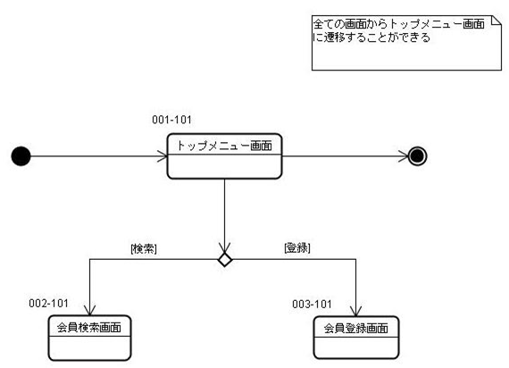
画面遷移図 サンプル

Slide 18
配置方法の記述例
https://www.ipa.go.jp/files/000004444.pdf

Slide 19
画面設計のポイント
統一感
配置方法、色、文字の大きさ、タイトル見出しなどの「外観」を「統一」する
設計の初期に「ベースデザイン」を考える
色・ガラ・文字の大きさなどはCSSで統一する。
わかりやすさ
３階層まで、メニュー表記やパン屑リストなどで、どこにいるかを明確にする
タイトル表記は「何の処理画面」かタイトルで明確にわかるようにする「XX更新処理」「ｘｘ大会処理」など。

Slide 20
画面設計
ユーザビリティを考える
チームの独自デザインを取り入れる
見出しCSSなどの活用
メニューの有効活用
機能一覧 や サブメニュー化なども検討
管理方法を考える
画面IDのコード化ルールを考える。
作成方法を考える
テキストエリア、チェックボックス、ラジオボタンの明確化やメッセージ表示など。

